Slide 2
El Data & AI Summit está diseñado para líderes-ejecutivos, empresarios y expertos en la práctica de la Ciencia de Datos y la Inteligencia Artificial aplicada al mundo de los negocios.
El Data & AI Summit permitirá conocer, a través de la presentación de renombrados ponentes nacionales e internacionales, como la ciencia de datos y las innovaciones en inteligencia artificial, están cambiando la manera cómo el mundo y las organizaciones crean valor.
Buscamos contribuir con el cierre de las brechas de competitividad empresarial y profesional en nuestra región, creando puentes entre los tomadores de decisiones y los expertos en data.
OPORTUNIDADES
ÚNICAS
PARA MARCAS
PATROCINADORAS

Slide 3
PERFIL DEL EVENTO
Data & AI Summit 2021
2º
edición
Más de
395
ejecutivos del sector
20 speakers nacionales e internacionales
6 empresas auspiciadoras

Slide 4
PERFIL DEL PARTICIPANTE
INFORMACIÓN DEL EVENTO
PERFIL POR NIVEL EJECUTIVO
PERFIL POR ÁREA FUNCIONAL
40% gerentes de área
37%
ADMINISTRACIÓN
33%
COMERCIAL
26% sub gerentes y jefaturas
19% jefes de área
16%
INFORMÁTICA
11%
OPERACIONES
12% analistas y asistentes
9%
FINANZAS
1%
RR.HH. / FINANZAS

Slide 5
Keynote Speaker
TOM DAVENPORT
President's Distinguished Professor of Information Technology and Management, Babson College.
Autor. Speaker
Líder intelectual de renombre mundial, miembro del MIT Center for Digital Business y asesor senior independiente de Deloitte Analytics. Autor y coautor de 20 libros y más de 200 artículos, ayuda a las organizaciones a transformar sus prácticas de gestión en dominios de negocios digitales como inteligencia artificial, análisis, gestión de la información y el conocimiento, gestión de procesos y sistemas empresariales.
Ha enseñado en la Escuela de Negocios de Harvard, la Universidad de Chicago, la Escuela de Negocios Tuck, la Universidad de Boston y la Universidad de Texas en Austin. Pionero del concepto de "competing on analytics", proporcionando información de vanguardia sobre cómo las empresas pueden utilizar la analítica y el big data en su beneficio, y con la inteligencia artificial.
Su último libro, “The AI Advantage: How to Put the Artificial Intelligence Revolution to Work”, proporciona una guía para el uso de tecnologías artificiales en los negocios.

Slide 6
Keynote Speaker
BILL SCHMARZO
Chief Data Monetization Officer. Reconocido innovador, educador y practitioner de Data Science, Design Thinking
Creador de la metodología The Value Engineering, que impulsa la colaboración con el cliente (co-creación) y la alineación organizacional para identificar, validar, valorar y priorizar los casos de uso comercial más importantes de la organización donde los datos y el análisis pueden tener un impacto material.
Ayuda a las organizaciones a aprovechar la analítica avanzada y la ciencia de datos para descubrir los conocimientos operativos, del producto y del cliente enterrados en los datos de la organización que impulsan la transformación digital. Influenciador e innovador.
Reconocido como líder de la industria en Big Data, ciencia de datos, pensamiento de diseño y monetización de datos. Profesor, educador y autor de 4 libros, incluido "Economía de los datos, análisis y transformación digital".
KEYNOTE SPEAKER

Slide 7
Keynote Speaker
KAY FIRTH-BUTTERFIELD
Head of AI and Machine Learning, member of the Executive Committee of the World Economic Forum
Ha sido profesora de derecho y relaciones internacionales, cofundó AI Global y fue la primera directora de ética de IA del mundo en 2014. Creó el hashtag de twitter AIEthics. Es vicepresidente de la Iniciativa Global IEEE para Consideraciones Éticas en Inteligencia Artificial y Sistemas Autónomos y fue parte del grupo que se reunió en Asilomar para crear los Principios Éticos de IA de Asilomar.
Forma parte del Consejo Polaris de la Oficina de Responsabilidad del Gobierno (EE.UU.) y del Consejo Asesor del Centro Internacional de Investigación de la UNESCO sobre IA. Habla regularmente sobre muchos aspectos de los beneficiosos y desafiantes cambios técnicos, económicos y sociales que surgen del uso de la IA.
KEYNOTE SPEAKER

Slide 8
Speaker
MUNTHER A. DAHLEH
William Coolidge Professor of EECS, Institute for Data, Systems, and Society Director, Massachusetts Institute of Technology - MIT
Es miembro de la facultad Administración de Sloan. Actualmente es el director del recién formado Institute for Data, Systems, and Society (IDSS), MIT. Sus temas de interés para investigación son sistemas en red con aplicaciones sociales y económicas, redes de transporte, redes neuronales y la red eléctrica.
Específicamente, se centra en el desarrollo de la teoría fundamental necesaria para comprender, monitorear y controlar el riesgo sistémico en sistemas interconectados. Su trabajo se basa en varios campos que incluyen teoría de juegos, control óptimo, optimización distribuida, teoría de la información y aprendizaje distribuido. Ha recibido cuatro veces el premio George Axelby sobresaliente al mejor trabajo.
SPEAKER

Slide 9
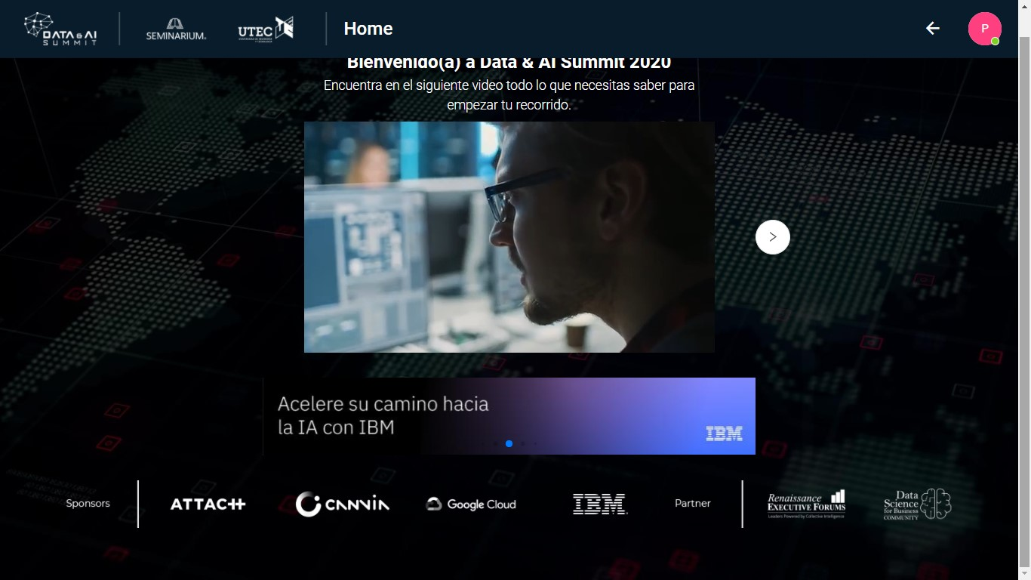
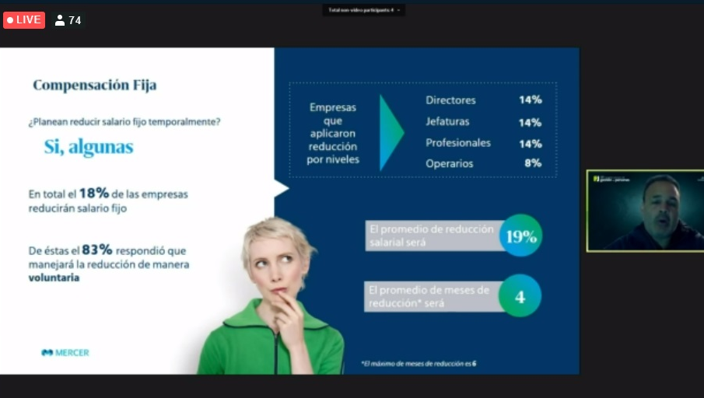
ESTRUCTURA DEL EVENTO
JUNIO 2021
JUEVES 24
VIERNES 25
INICIO
BLOQUE I La monetización de los datos: cómo obtener el máximo valor de ellos
BLOQUE III El dilema ético de la inteligencia artificial
BREAK
BLOQUE II IA y data analytics. El journey de las organizaciones para generar valor
BLOQUE IV Construyendo una cultura data driven:
la importancia del
talento
CIERRE

Slide 10
PATROCINIOS
BENEFICIOS - EVENTO 100% DIGITAL
BENEFICIOS
SILVER
GOLD
PREMIUM
LEAD
Cantidad de paquetes disponibles por categoría
…
…
…
…
BRAND REACH
Exclusividad en el rubro
✓
Presencia de marca en materiales de promoción y difusión, comunicaciones pre y post evento
✓
Destacada
Destacada
Presencia de marca en la web
✓
✓
Destacada
Destacada
PRESENCIA VIRTUAL EN EL EVENTO
Presencia de marca en la sala de conferencias virtual
✓
✓
Destacada
Destacada
Proyección de publicidad en recesos de la conferencia (reels)
✓
✓
✓
Presencia de marca en un bloque de contenido patrocinado (15")
✓
✓
Espacio empresa en zona de exhibición de auspiciadores
✓
✓
✓
✓
Chat en línea con participantes (habilitado para conversacion desde participante)
✓
✓
✓
✓
Chat en línea con participantes y videollamada (habilitado para conversacion desde participante y desde stand)
✓
✓
✓
Comunicación de sorteo de cliente en voz en off (1 vez por día) y tips del evento (revisar dinámica con Seminarium)
✓
✓
✓
✓
Participación en Pack Digital comunicado a participantes durante el evento vía mailing
✓
✓
✓
✓
Pendón en lobby
✓
✓
MARKETING RELACIONAL
Descuentos sobre cupos adicionales
15%
15%
20%
Inscripciones al evento de cortesía (2)
10
25
50
100
GENERACIÓN DE LEADS
Envío de mailing a base de participantes
1
2
Acceso a listado de participantes (3)
✓
✓
✓
✓
Acceso de un Blogger del CLIENTE durante el evento
✓
✓
INVERSIÓN USD – No incluye IGV
$ 4,000
$ 8,000
$ 17,000
$ 30,000
NOTAS
(1) El espacio en la zona del foyer no incluye la estructura del stand
(2) Los cupos deben ser asignados a un solo (no se pueden partir por día)
(3) El listado de participantes sólo incluye datos corporativos

Slide 11
PATROCINIOS
EVENTO DIGITAL PROPIO
UN ESPACIO IDEAL PARA PROMOVER TU MARCA
Evento digital propio
Forma parte de las tardes patrocinadas

Slide 12
PATROCINIOS
EVENTO DIGITAL PROPIO
BENEFICIOS
Contenido propio dentro del marco del evento
Un evento exclusivo de 45 minutos de duración. El contenido es libre, cada empresa participante puede proponer y presentar el tema que crea conveniente.
Producción
El evento digital es producido íntegramente por el equipo de Seminarium. Proveemos la plataforma, moderadores y demás servicios indispensables para el éxito de su evento privado.
Difusión
Seminarium se encarga de la promoción, convocatoria de los invitados. Adicionalmente a los 100 invitados por parte del cliente, comunicaremos tanto a los asistentes del congreso como a las personas registradas en nuestra base de datos, a ﬁn de alcanzar un nivel de convocatoria que sea acorde con las expectativas y estrategia comunicacional de tu empresa. El evento digital propio será mencionado en todas las comunicaciones que hagamos para promover el congreso.
INVERSIÓN *
Acceso de 100 invitados por el cliente a sesión de contenido propio **. Disponible para todos los participantes del congreso
Seminarium colabora con la moderación de la sesión
Comunicación de contenido propio en todas las piezas / esfuerzos promocionales del evento
Comunicación exclusiva vía mailing (1 envío) durante campaña del evento
INVERSIÓN USD – No incluye IGV $5,000
* Incluye $150.00 de pauta para promoverel evento en redes sociales.
** Cliente puede enviar lista para realizar invitaciones vía mail.

Slide 13
CONTACTO
begona.reverte@seminarium.pe
seminarium.pe

